Slide 1
STRUKTURA MOLEKULA RNK
Profesor hemije: Vesna Božilović

Slide 2
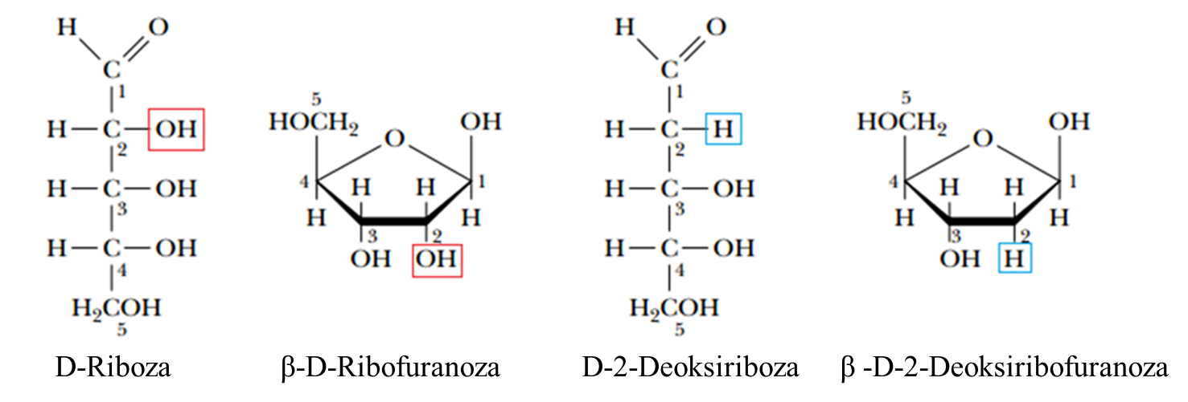
Struktura nukleinskih kiselina
Šećerne komponente
RNK
DNK

Slide 3
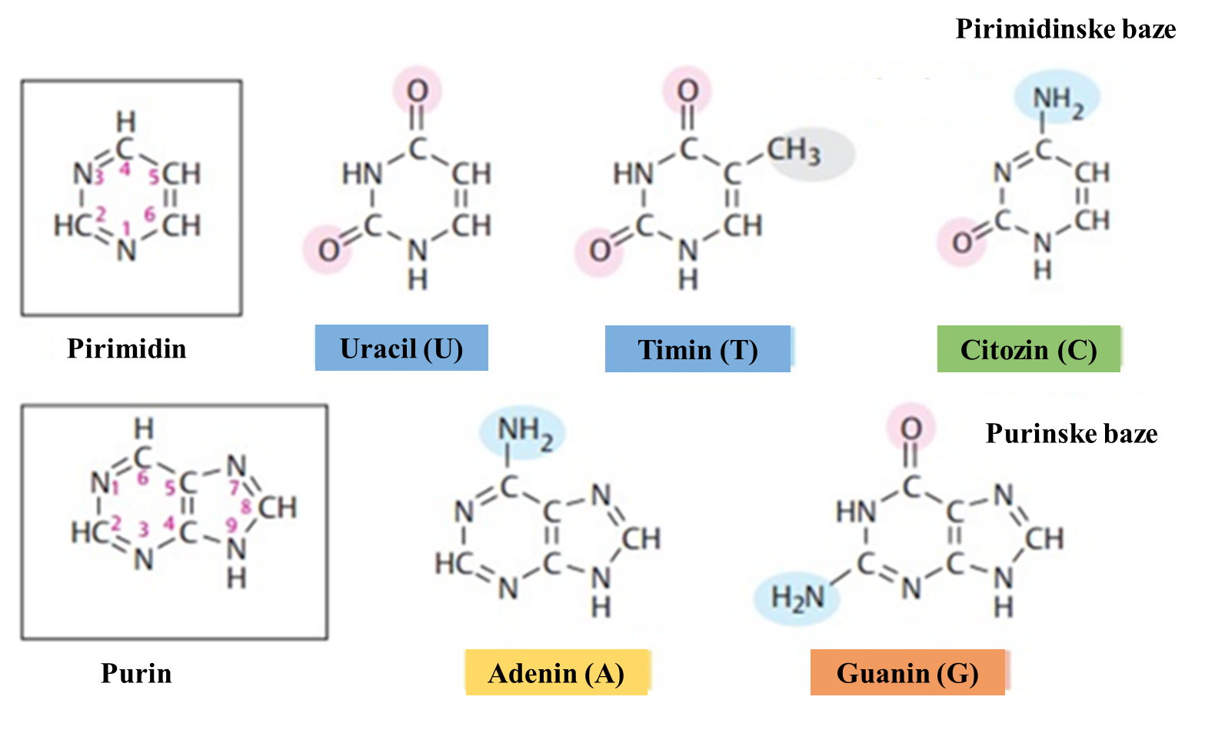
Purinske i pirimidinske baze
DNK
RNK

Slide 4
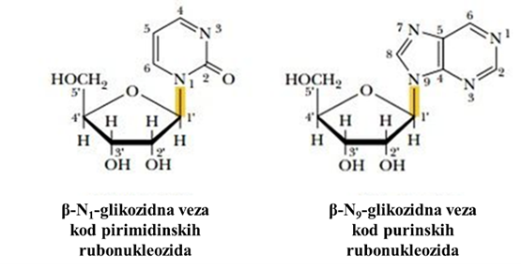
Nukleozidi
β-N-Glikozidna veza

Slide 5
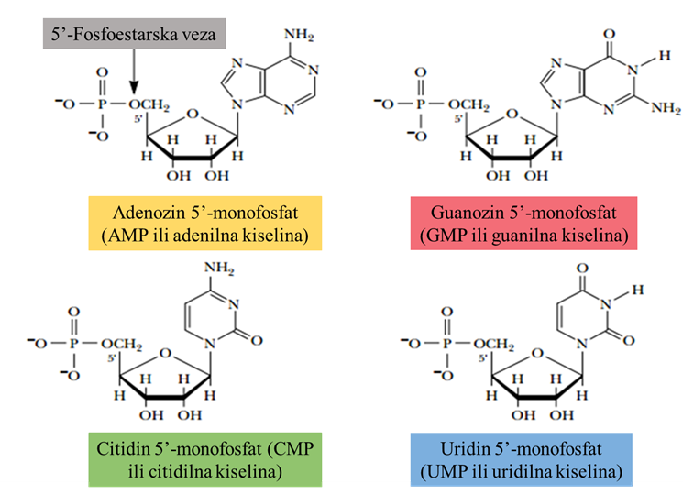
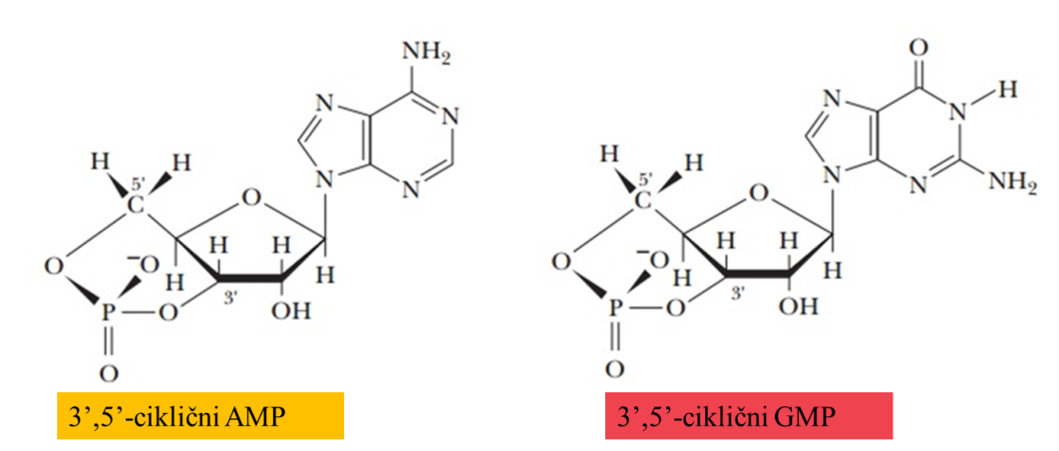
Nukleotidi

Slide 6
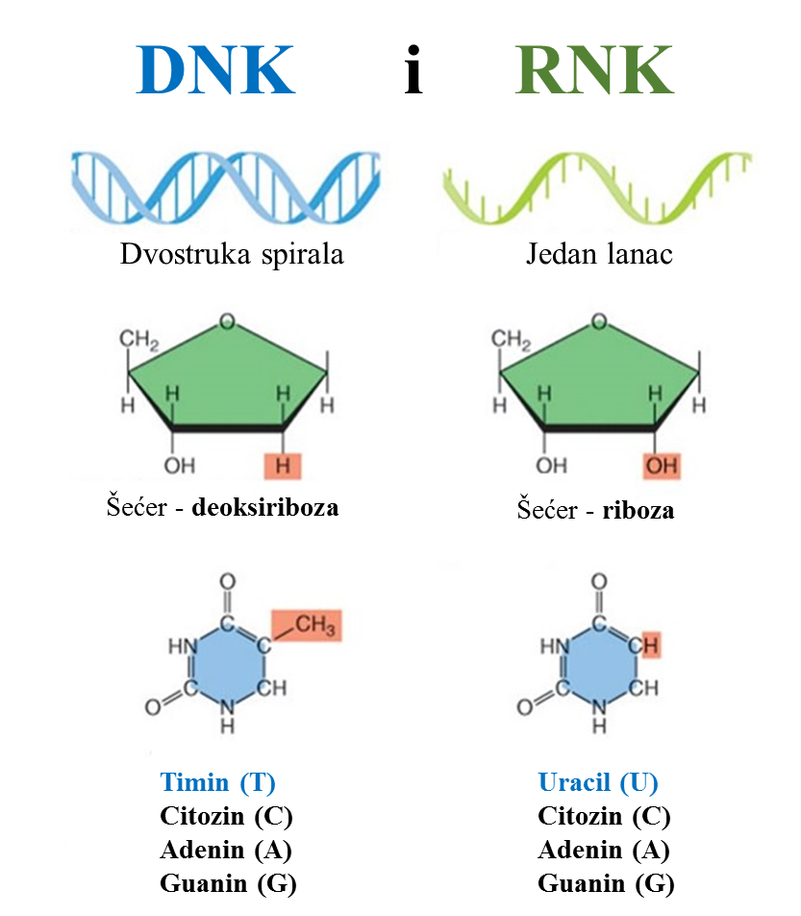
Struktura RNK
Tri vrste RNK :
1.Informaciona (iRNK)
2.Transportna (tRNK)
3.Ribozomalna (rRNK)
Od ukupne količine RNK : 11% u jedru, oko 15% u mitohondrijama, oko 24% u citosolu i preko 50% u ribozomima.
DNK ima dvojaku fiziološku ulogu:
1.Prenos genetičkog materijala – REPLIKACIJA
2.Regulacija biosinteze proteina – TRANSKRIPCIJA I TRANSLACIJA
Biološka funkcija RNK

Slide 7
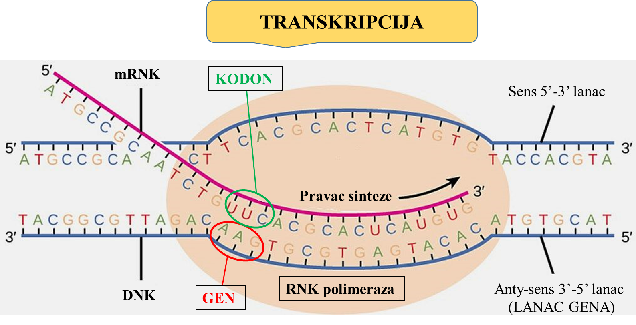
Nastaje u jedru u procesu transkripcije kao jednolančani molekul koji je komplementaran početnom 3’-5’ anty-sens lancu DNK. Uloga mRNK je da informaciju za sintezu proteina prenese u citoplazmu do ribozoma.
Informaciona RNK
Prepisivanje informacije sa DNK na mRNK

Slide 8
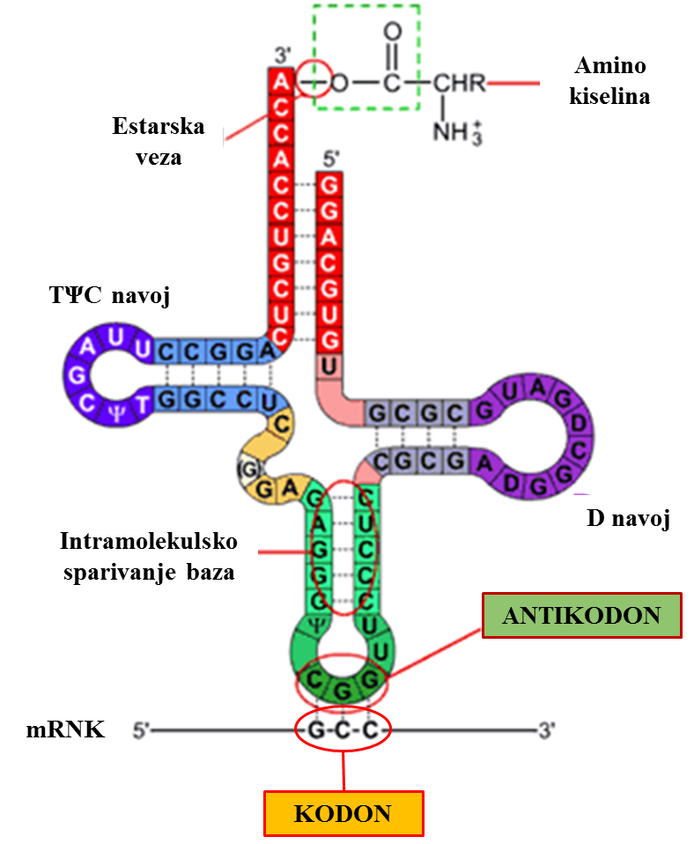
Transportna RNK
Vezivanje tRNK za ribozom
1. Prevođenje genetičke informacije za sintezu proteina sa mRNK u redosled aminokiselina u proteinu
2. Prenos aminokiseline do ribozoma
Mesto prepoznavanja za enzime
TRANSLACIJA

Slide 9
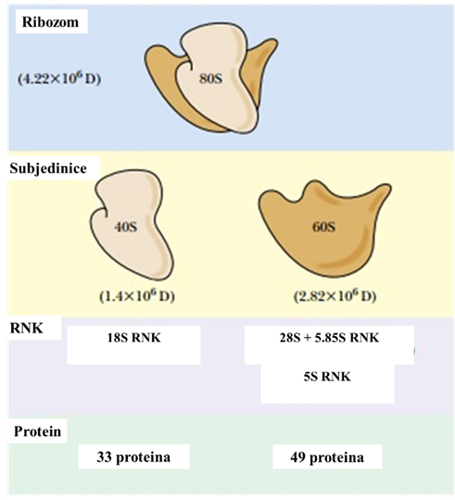
Ribozomalna RNK
Nastaje iz DNK tokom procesa transkripcije u nukleusu gde se povezuje sa proteinima gradeći ribozome.
2/3 RNK i 1/3 proteini
Mala
Velika

Slide 10
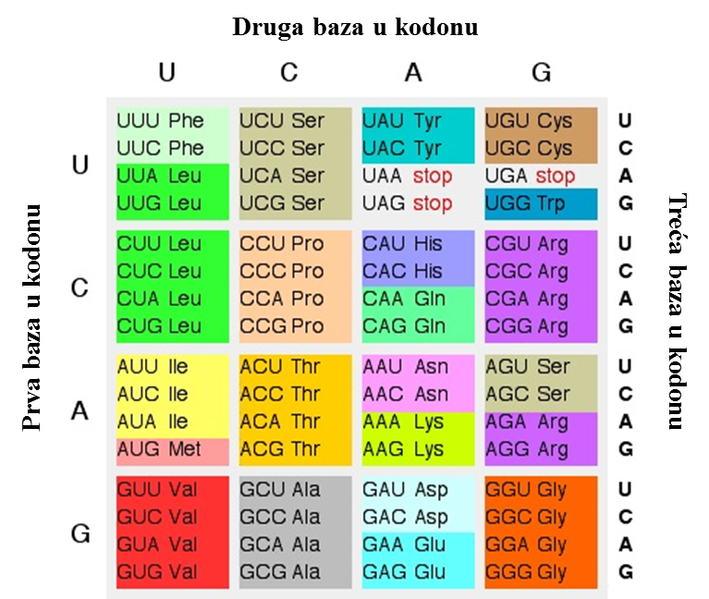
Moguće su 64 različite kombinacije ( 4³ = 64)
RNK sekvenca 5'- UUUAAACCC -3', se sastoji od kodona UUU, AAA i CCC, i svaki od tri kodona kodira po jednu amino kiselinu. Tako da ova RNK sekvenca predstavlja sekvencu proteina, koji je tripeptid Phe-Lys-Pro
Kodon AUG kodira za amino kiselinu metionin i u isto vreme kodira region na mRNK molekulu gde počinje translacija

